Slide 1
数据库设计
数据库基础与应用之
电子与物联网学院
高 辉

Slide 2
学习目标
了解数据库设计的流程和方法。
<number>/16

Slide 3
本章目标
如何标识实体对象
如何画E-R图
如何将E-R图转换为数据表

Slide 4
任务描述
你所在的项目组承接了一学生选课系统的开发任务。按照项目的进度安排，这周需完成系统的数据库的设计。
1、请对该学生选课系统进行需求分析；
2、根据需求分析结果，进行功能设计；
3、针对设计功能，进行数据库设计。

Slide 5
软件开发流程
计划
用户需求
包括：框架设计、功能设计、数据库设计等等
需求分析
需求文档
设计
设计文档
编码
程序、安装文档
测试
测试文档
运行维护
<number>/16

Slide 6
学生选课系统需求分析
。。。
<number>/16

Slide 7
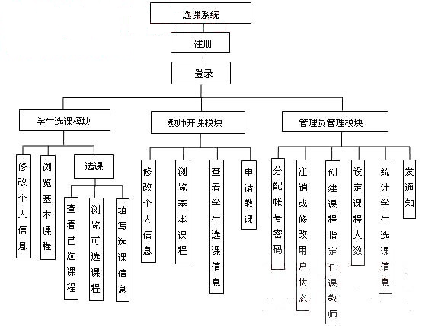
学生选课系统功能设计
怎么实现？？？
学生选课系统功能模块图

Slide 8


为什么需要数据库设计
复杂的数据库需要规范化设计。

Slide 9

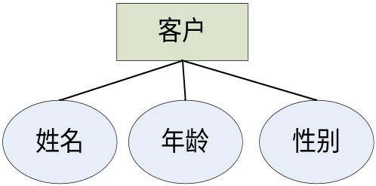
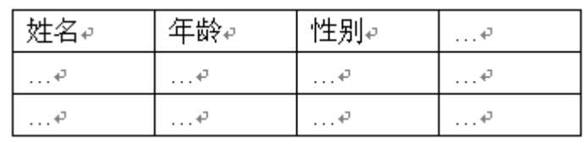

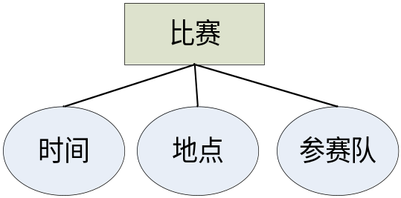
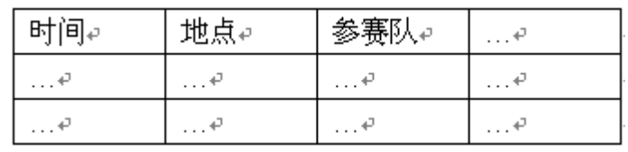
什么是数据库设计
数据库设计，是指根据用户需求，在某一具体的数据库管理系统上，设计数据库的结构和建立数据库的过程。
现实世界
信息世界
数据（电脑）世界

Slide 10
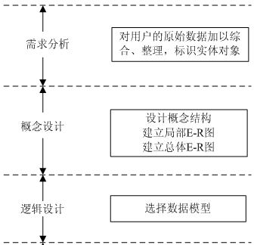
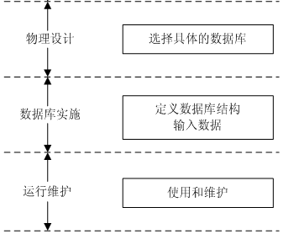
数据库设计的步骤

Slide 11
数据库设计第一步：标识实体
在需求分析阶段，需要知道要在数据库中存储哪些信息。
即标识实体：找出该系统要将哪些事物的信息存储到数据库中。
数据库中的数据对象，称为实体。
  实体是客观存在并可相互区分的事物，可以是人、物等实际对象，也可以是某些概念；可以是事物本身，也可以是事物间的联系。
实体有一个或多个属性。
  属性指实体具有的特性。
  实体间存在一定的关系。

Slide 12
标识实体
标识学生选课系统中的实体对象
通知
课程信息
学生信息
教员信息

Slide 13
标识实体的属性
学生信息
  学号、姓名、性别、年龄、班级
教员信息
  工号、姓名、性别、年龄、教龄、职称
课程信息
  课程号、名称、学时、学分
通知
  标题、内容

Slide 14


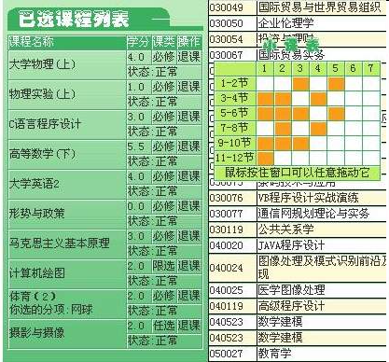
实体之间的关系
大部分实体并不是孤立的，它们之间存在着各种关系。
丈夫与妻子之间一对一的关系
班级与学生之间一对多的关系
学生与课程之间多对多的关系

Slide 15
学生选课系统中各实体之间的关系
学生信息
N
一名学生可以选修多门课程
一门课程由一个或多名学生选修
N
课程信息
N
1
一名教员讲授一至多门课程
一门课程只能由一名教员讲授
教员信息

Slide 16
数据库设计第二步：绘制E－R图
E-R图(Entity Relationship Diagram)，中文称为“实体-关系图”，提供了表示实体、属性和关系的图形符号。
实体名
属性名
关系名
实体表示
属性表示
关系表示

Slide 17
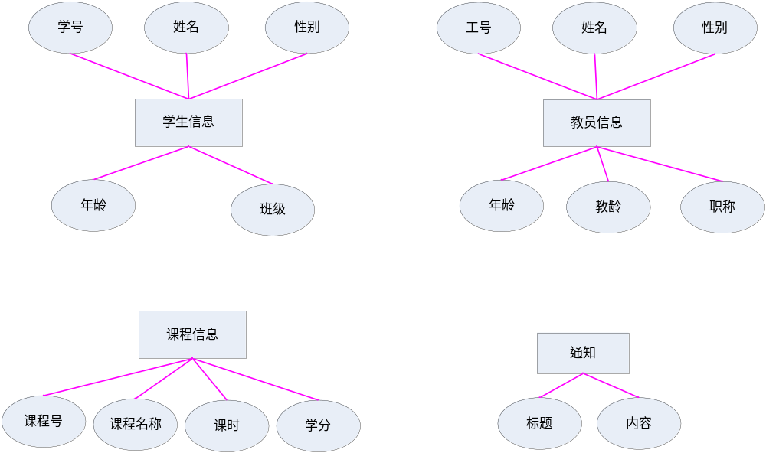
学生选课系统中的E－R图

Slide 18
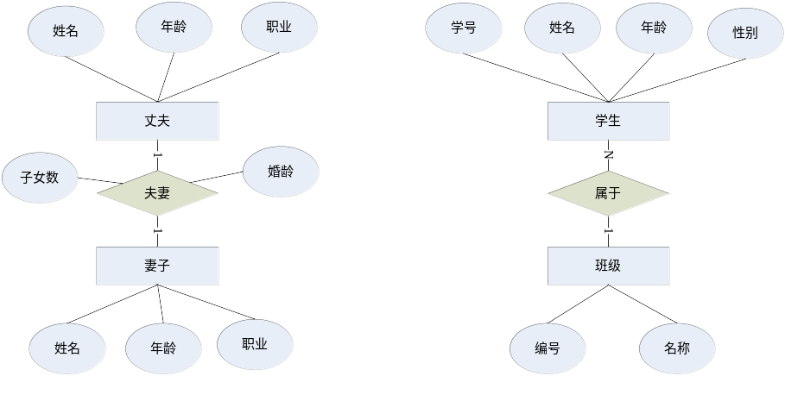
E－R图如何表示实体之间的关系

Slide 19
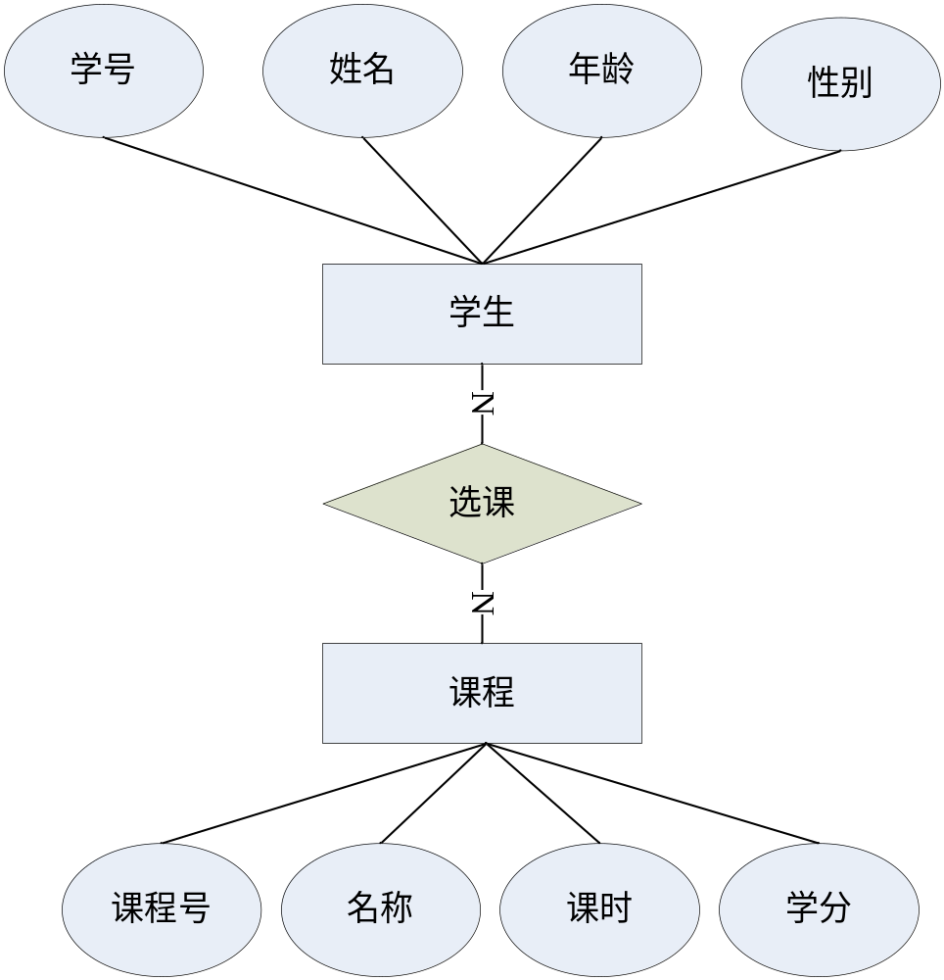
E－R图如何表示实体之间的关系

Slide 20
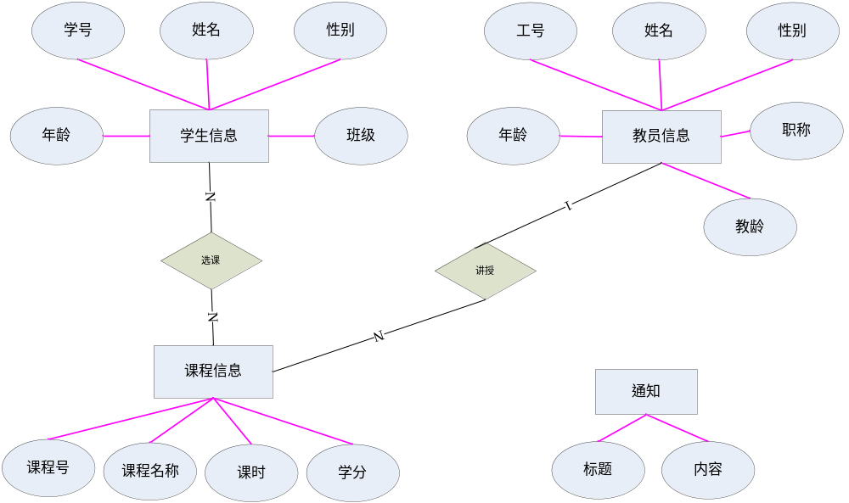
学生选课系统完整的E－R图

Slide 21
课堂练习
画出仓库--商品的E-R图
  提示：仓库的属性包括：仓库号、地点、面积等；商品的属性包括：商品号、商品名称、价格等。

Slide 22
数据库设计第三步：E－R模型转换为数据表
将E-R模型转换为数据表的基本原则：
  将各实体转换为对应的表，将各属性转换为各表对应的列。
  标识每个表的主键列，需要注意的是：没有主键的表要添加ID编号列，它没有实际含义，用于做主键。
  例如：通知数据表中除了标题、内容外，还应加一个ID主键列，用以区分每条记录。
  如果实体之间有某种关系，还要在表中添加外键。

Slide 23
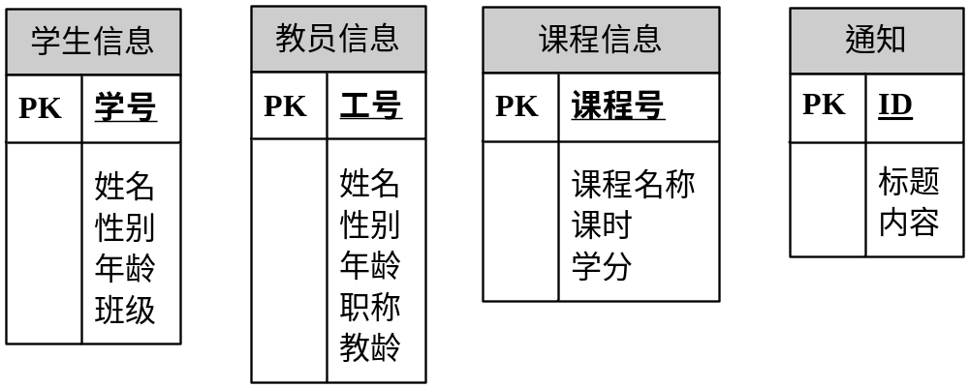
学生选课系统中各实体转换为数据表

Slide 24
如何将E－R图中的关系转换为数据表
如果实体A和实体B之间存在一对一的关系，将E-R图转换为数据表有以下三种方法：
  把A实体的主关键字加入到B实体转换后的数据表中作为外键，如果关系有属性也一并加入。
  把B实体的主关键字加入到A实体转换后的数据表中作为外键，如果关系有属性也一并加入。
  直接将关系转换为数据表，表中包含两个实体的主关键字，如果关系有属性也一并加入。
注意，这个表可以是A表，也可以使B表，也可以是单独一张表

Slide 25
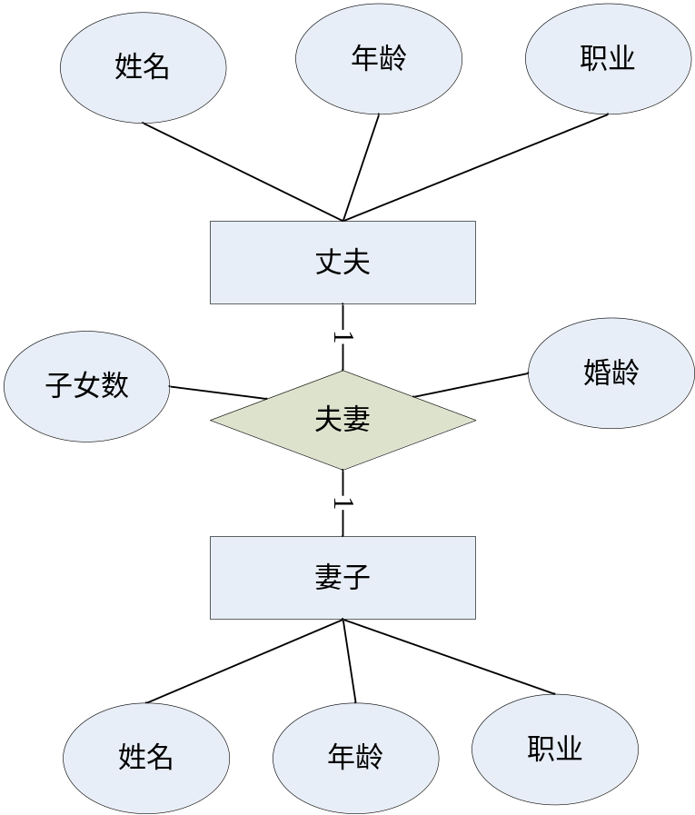
一对一的关系转换为数据表
A: 丈夫表（身份证号，姓名，年龄，职业）
B: 妻子表（身份证号，姓名，年龄，职业）
夫妻表（妻子身份证号，丈夫身份证号，子女数，婚龄）
单独一张表，而不同于A表或者B表
A: 丈夫表（身份证号，姓名，年龄，职业）
B: 妻子表（身份证号，姓名，年龄，职业，丈夫身份证号码，子女数，婚龄）
B表直接包含A表的关键字

Slide 26
一对多的关系转换为数据表
如果实体A和实体B之间是一对多的关系，关系转换方法为：
  可将“一方”实体的主关键字纳入“n方”实体转换后的数据表中作为“外部关键字”，同时把关系的属性也一并其中。

Slide 27
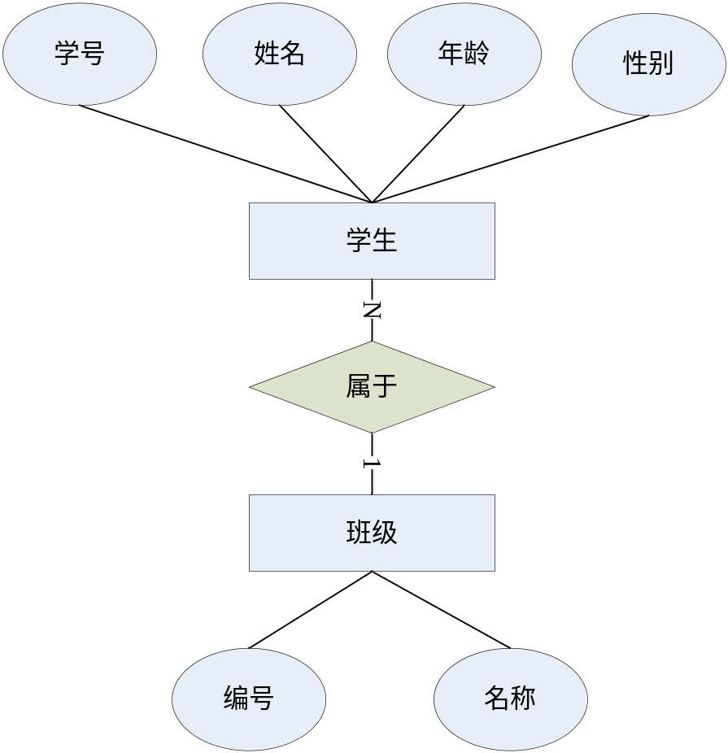
一对多中的关系转换为数据表
A: 班级（班级编号、班级名称）
B: 学生（学号、姓名、性别、年龄、班级编号）
通常将A表的信息汇入B表，而不单独生成一张表

Slide 28
多对多的关系转换为数据表
如果实体A和实体B之间是多对多的关系，必须按以下原则转换化数据表：
  必须对“关系”单独建立一个数据表。
  该数据表的属性中至少要包括实体A和实体B的主关键字作为外键，并且如果关系有属性，也要归入这个关系中。

Slide 29
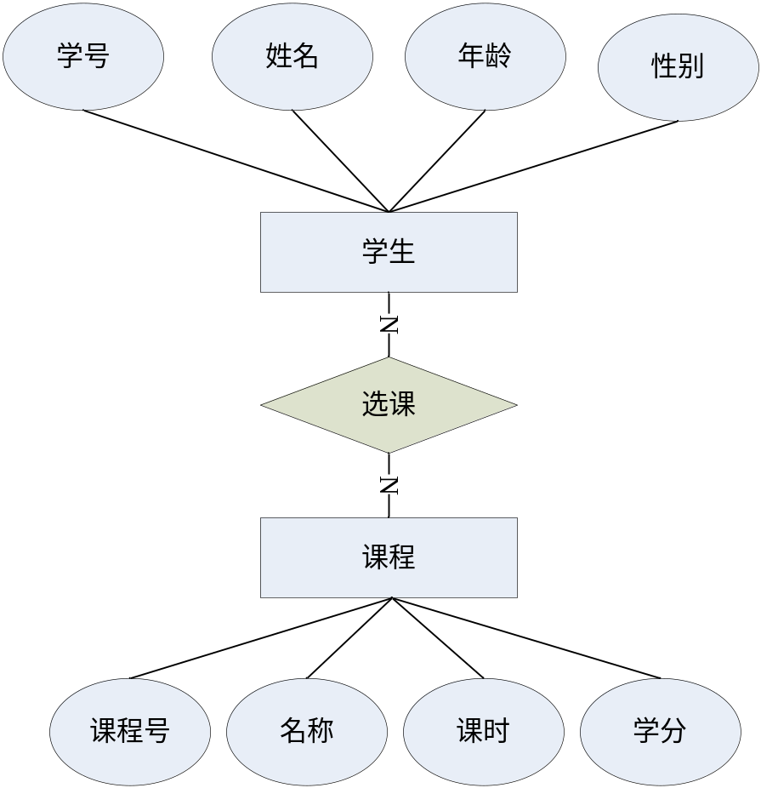
多对多的关系转换为数据表
A: 学生（学号、姓名、性别、年龄）
B: 课程（课程号、名称、课时、学分）
C: 选课（编号、学号、课程号）
必须是单独一张表

Slide 30
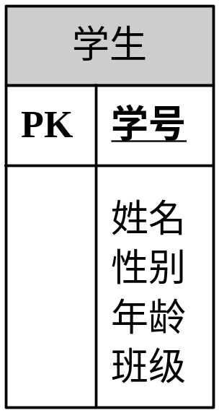
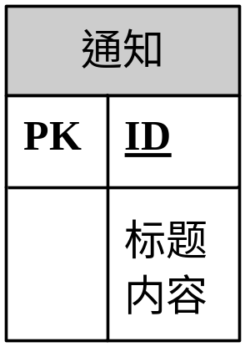
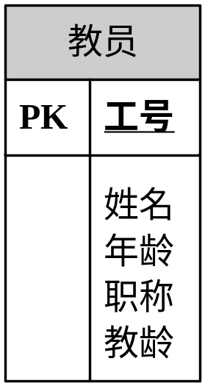
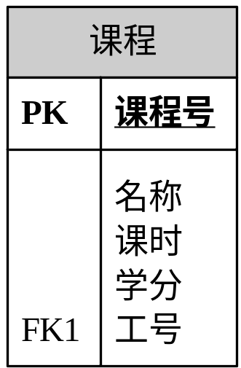
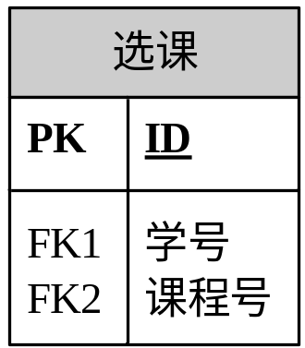
学生选课系统的数据表
1
N
N
N

Slide 31
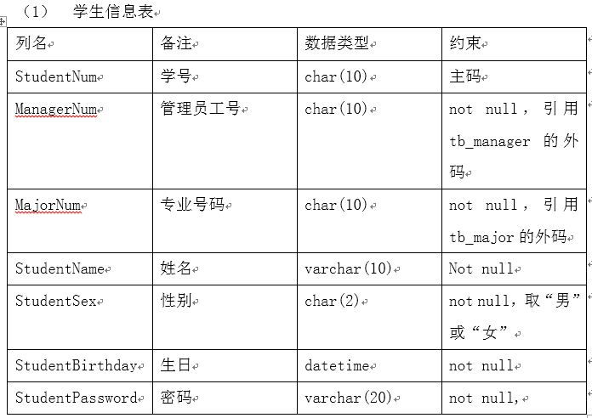
学生选课系统的数据表

Slide 32
作业
在智慧社区商超管理系统中，通常有多种不同角色的人员使用该系统，超市里面有各种各样不同的商品，商品都有不同的供应商。
1、根据上述语义画出ER图。
2、将ER模型转换成数据表，并在表中指出主键。
<number>/16

